Slide 1
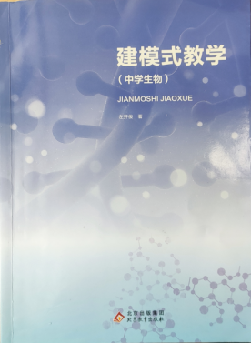
先知其然
后知其所以然
——读《建模式教学（中学生物）》后感
吴秋萍

Slide 2
所得一：从狭到广
物理模型
概念模型
数字模型
类比模型
物理模型

Slide 4
所得二：学用结合

Slide 5
模型建构的探究式教学模式
问题
假设
研究
分析
模型
评价
一、对照科学规律。提出问题与假设
二、源于科学假设，完成研究与分析
三、依据实验设计。阐述模型与评价

Slide 6
模型建构的情境式教学模式
抽象化学习内容
可视化模型
认知情境
评 价
一、化抽象为可视模型，创设认知情境
二、运用情境构建境模型，归纳学习要点
三、构建教学体系模型，深化情教学

Slide 7
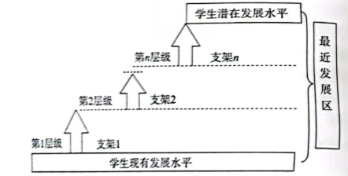
支架式教学模式
一、通过概念模型建构，搭建初始化教学支架
二、通过实例模型建构，搭建深化型教学支架
三、借助学生的实践类模型，测评和反馈教学成效

Slide 8
主线式教学模式
一、依托模型构建可视化主体内容
二、借助模型构建深层次延伸拓展
三、应用构建模型仿真化生活情境

Slide 9
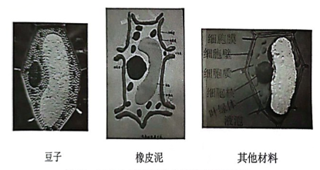
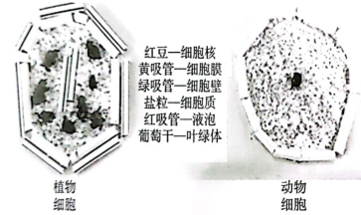
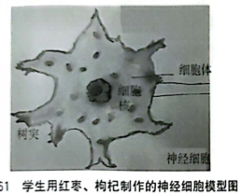
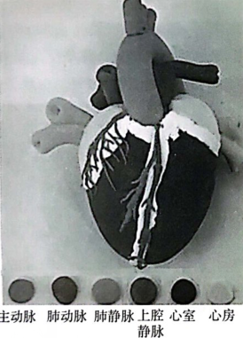
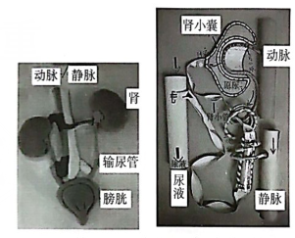
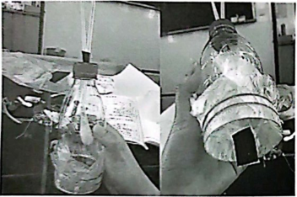
所得三：思录并重

Slide 10
个人进行的建模教学：
动植物细胞结构模型、茎的横切面结构模型，肾单位、心脏等等
概念图、思维导图等

Slide 11
向左老师学习，
不断的学习、不断的反思，不断的总结和积累，积跬步，至千里！

